Slide 1
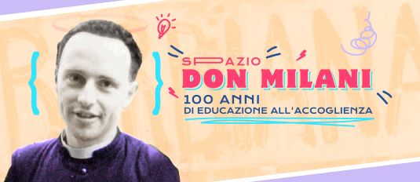
ISTITUTO PROFESSIONALE DI STATO
PER AGRICOLTURA, AMBIENTE, ARTIGIANATO, BENESSERE E INDUSTRIA
"B.C. DE FRANCESCHI – A. PACINOTTI"
“L’EREDITA’ DI DON LORENZO MILANI, TRA PRESENTE E PASSATO”
NEL PENSIERO DEGLI ALUNNI DI IV CAV
Gli Alunni della classe IV CAV
Con il supporto delle Prof.sse:
Deborah Lazzoni e Paola De Cillis

Slide 2
Il nostro obiettivo.
Riflettere su alcune tematiche originate dalla lettura ed analisi della storia ed esperienza di Don Milani.
Come abbiamo lavorato.
Dopo l’incontro con il Magistrato Beniamino Deidda, abbiamo riflettuto e ci siamo posti delle domande, tra queste quelle che più ci hanno stimolato sono le seguenti:
Quanto la scuola attuale è più o meno inclusiva rispetto alla scuola ai tempi di Don Milani?
La Scuola attuale risponde alle esigenze formative degli studenti?
Obbedire ad un precetto giuridico è sempre giusto?
Abbiamo quindi costituito n. 3 gruppi ed ognuno ha prodotto un piccolo elaborato che qui di seguito vi andiamo a presentare.

Slide 3
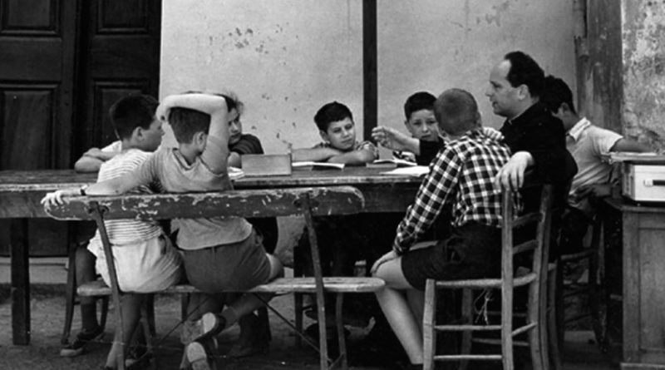
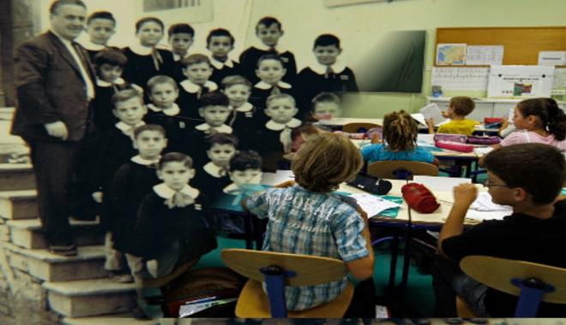
DIFFERENZE TRA LA SCUOLA DI IERI E QUELLA DI OGGI

Slide 4
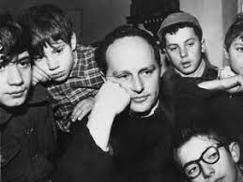
LA SCUOLA DI IERI
Mettendo a confronto la scuola di ieri con quella di oggi, ci si accorge che è molto cambiata. Al tempo di Don Milani c’era molta diseguaglianza tra le varie classi sociali, e la scuola non consentiva di realizzare alcun cambiamento: sosteneva i ragazzi che erano più bravi e provenivano da classi sociali più agiate, non permettendo ai ragazzi più poveri, che non avevano le condizioni sociali e culturali per accedere ad una scuola eccessivamente selettiva, di migliorare e ottenere successi scolastici. Quindi, venivano fatte delle differenze tra alunni di classi sociali diverse (e con Don Milani potremmo dire che “non c’è nulla di più ingiusto che trattare situazioni differenti allo stesso modo”), per sostenere un’educazione molto rigida ed elitaria. Gli alunni erano sempre molto precisi, puntuali e rispettosi perché avevano paura delle punizioni che avrebbero potuto subire.

Slide 5
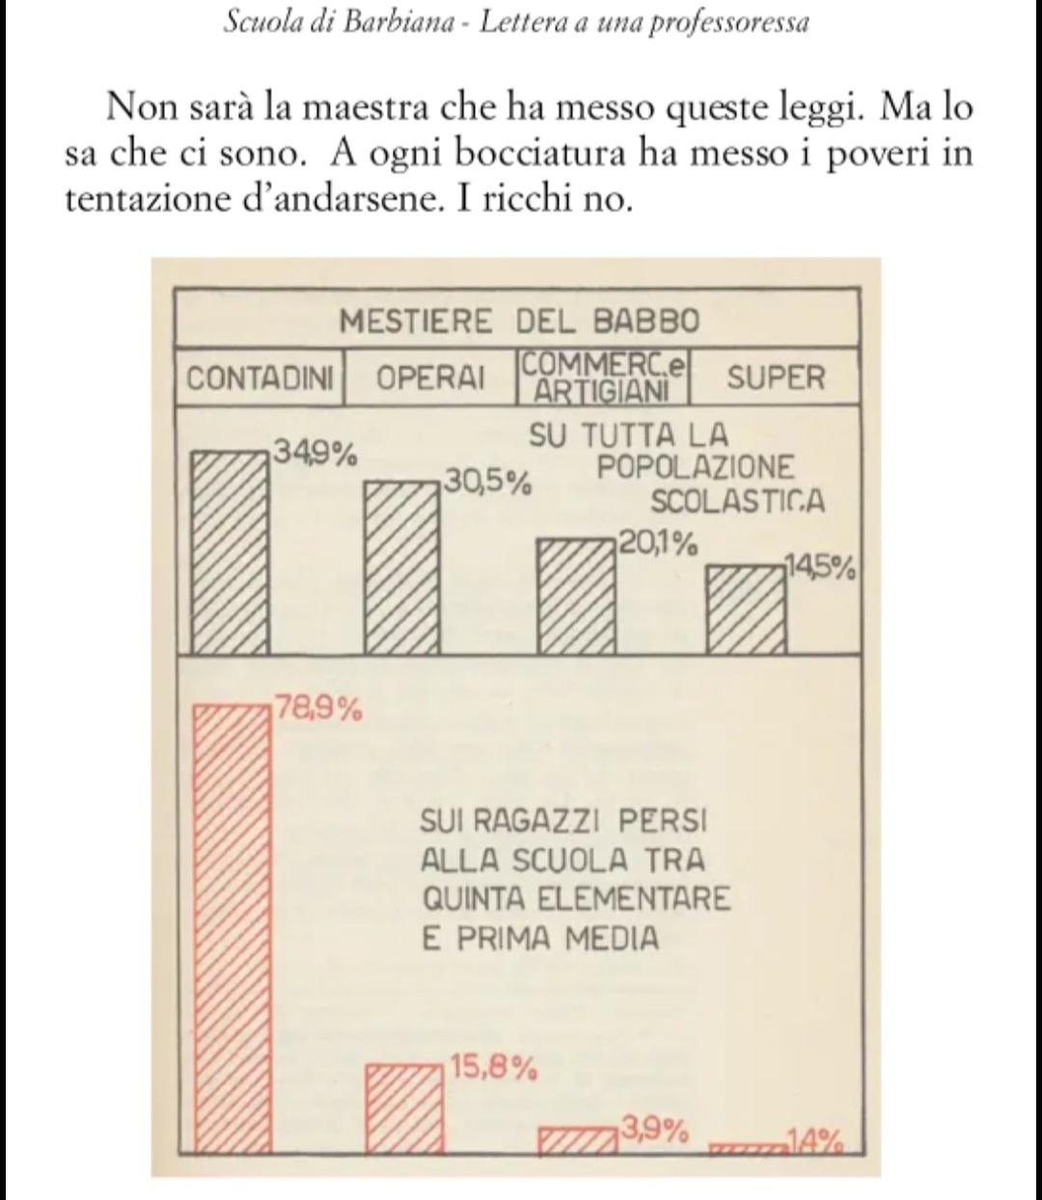
Gli studenti che venivano bocciati, se erano ricchi avevano la possibilità di pagare costose lezioni private e così di proseguire negli studi, invece gli alunni che venivano dalle famiglie più povere non riuscivano a proseguire il percorso scolastico ed erano costretti ad abbandonare gli studi, per andare a lavorare con i genitori facendo i contadini, i commercianti o gli artigiani, oppure gli operai. Tra la quinta elementare e la prima media si riscontrava mediamente il 70/80% di studenti che abbandonava la scuola per iniziare a fare il contadino, il 15,8% iniziava a fare l’operaio e il 3,9% che iniziava a lavorare come commerciante o artigiano.
Fig 1

Slide 6
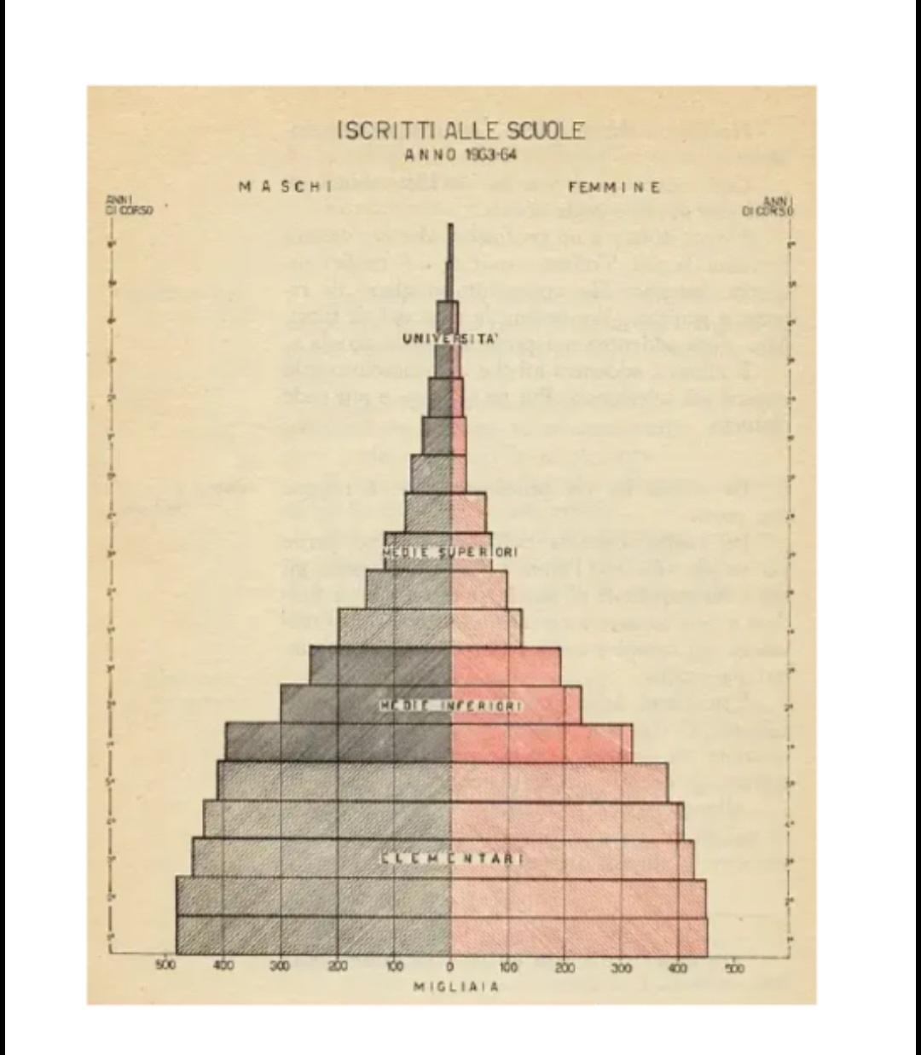
Gli iscritti, che iniziavano la scuola elementare erano all’incirca 500000 maschi e circa 450000 femmine, a completare gli studi a livello universitario erano solo 20000 maschi e pochissime femmine. Nella prima elementare dell’annata ‘62-’63 i bocciati furono circa il 33%.
Fig 2

Slide 7
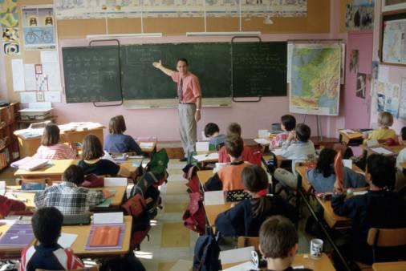
LA SCUOLA DI OGGI
Oggi la scuola è molto cambiata rispetto a quella del tempo di Don Milani (esperienza scuola di Barbiana, anni 1954-1967), infatti, ora i professori non fanno più alcuna distinzione fra le varie classi sociali e quindi ci sono meno disuguaglianze tra gli studenti e la scuola non è più rigida e conservatrice come a quel tempo. Oggi la scuola cerca di dare un’istruzione ed una educazione più rispondenti alle esigenze degli alunni, così da promuoverne le capacità;gli studenti ricevono un’educazione meno rigida, e questo fa si che in molti casi gli alunni, pur non essendo precisi, puntuali e rispettosi, non ricevono le giuste punizioni, o ricevono punizioni lievi.
Fig 3

Slide 8
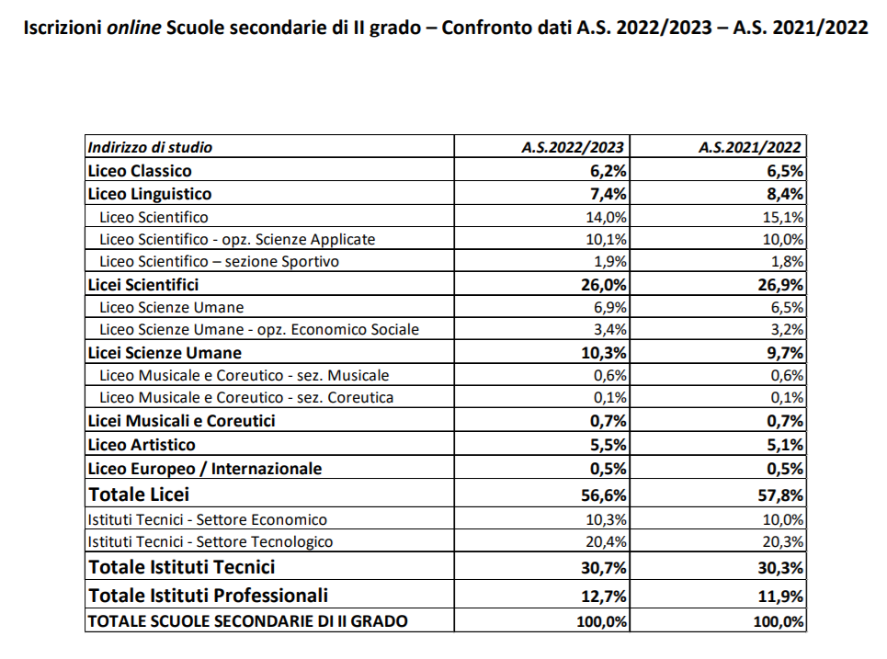
Oggi le bocciature sono calate drasticamente rispetto a quelle degli anni ‘60, la percentuale attuale dei bocciati alle scuole medie è pari a 1,5% , invece nelle scuole elementari è impossibile bocciare per il rendimento, ed infatti i bocciati sono il 3/1000 in prima elementare e l’1/1000 nelle altre quattro classi della scuola primaria. Per quanto riguarda le iscrizioni, invece, oggi gli studenti iscritti alle scuole superiori e all’università sono aumentati: abbiamo il 30,7% di iscritti agli istituti tecnici, il 26,9% ai licei scientifici, il 12,7% agli istituti professionali, il 7,8% ai linguistici, il 6,2% ai licei classici, 5,5% ai licei artistici e solo 0,7% ai licei musicali(dati ISTAT anno scolastico 2021/2022). In generale, gli studenti oggi preferiscono le materie nelle quali si ha modo di fare più pratica e che permettono loro di affacciarsi subito al mondo del lavoro, rispetto alle materie umanistiche.
Fig 4

Slide 9

La scuola italiana

Slide 10
INTRODUZIONE
Il sistema educativo scolastico è un percorso suddiviso in diverse fasi:
Servizi educativi per l’infanzia: si concentra sullo sviluppo creativo, autonomo, sociale di apprendimento (durata 3 anni)
Scuola primaria: si acquisiscono e sviluppano le conoscenze generali e facilita l’apprendimento di esse (durata 5 anni)
Scuola secondaria di primo grado: consiste nella crescita delle capacità autonome di studio, il percorso di 3 anni finisce con un esame di stato.
Scuola secondaria di secondo grado: qui ogni alunno può scegliere la scuola a sua preferenza di indirizzo, alla fine dei 5 anni di frequentazione (obbligatoria fino al terzo anno) ci aspetta l’esame di maturità dove conseguirà il diploma.
Università (e Istituzioni di Alta Formazione Artistica, e Istituti Tecnici Superiori): che permette di seguire e approfondire il percorso di studi che più risponde alle proprie attitudini o agli obiettivi lavorativi.

Slide 11
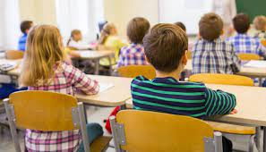
MATERIE PRESENTI NELLA SCUOLA ITALIANA
La scuola italiana fornisce contenuti ed approfondisce vasti ambiti, dalle materie scientifiche alle umanistiche, artistiche e musicali e professionali
Tuttavia, a nostro parere, difetta in quegli insegnamenti che mirano alla formazione globale della persona.
Attualmente, questo obiettivo viene parzialmente perseguito attraverso le conoscenze fornite dall’insegnamento trasversale dell’Educazione Civica, il cui scopo è quello di fare conoscere agli studenti le regole della civile convivenza nella società, attraverso il contributo delle varie discipline scolastiche, così da fornire una visione globale dell’ apporto che ciascun cittadino può dare alla collettività, attraverso la partecipazione attiva e consapevole.

Slide 12
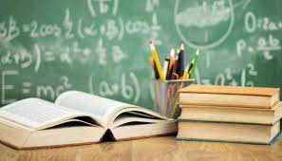
- Ma, secondo noi, manca l’attenzione riguardo alle incombenze pratiche della vita quotidiana: ad esempio insegnare ad interpretare e a come provvedere al pagamento di bollette, a prestare attenzione a scadenze importanti, alle modalità pratiche della gestione del denaro per le necessità quotidiane, alla gestione del bilancio familiare.
- Inoltre, nell’ottica di una società che riconosca sempre più la parità di genere e considerando che uno studente/lavoratore possa allontanarsi dalla famiglia in età molto giovane e debba, quindi, provvedere da solo a sé stesso, sarebbero utili dei rudimenti di “economia domestica”, per insegnare ad alunni ed alunne, a sapersela cavare anche nella gestione di compiti pratici, come tutti quelli che consentono di provvedere a se stessi ed alla casa nella quale vivono: fare piccoli lavori di manutenzione, o di cucito, di gestione dell’igiene domestica, dell’uso degli impianti e degli elettrodomestici, ecc..
- Un altro importante insegnamento del quale i giovani necessitano, in questo periodo storico, è l’educazione all’affettività, ovvero una disciplina che approfondisca l’aspetto psicologico che conduce i ragazzi all’utilizzo di sostanze tossiche quali droga, fumo e alcol, con conseguenze di atti illegali; oltre allo studio, con l’aiuto di personale competente e sanitario del corpo umano e delle varie malattie che si possono contrarre, della sessualità e gestione delle relazioni interpersonali.

Slide 13
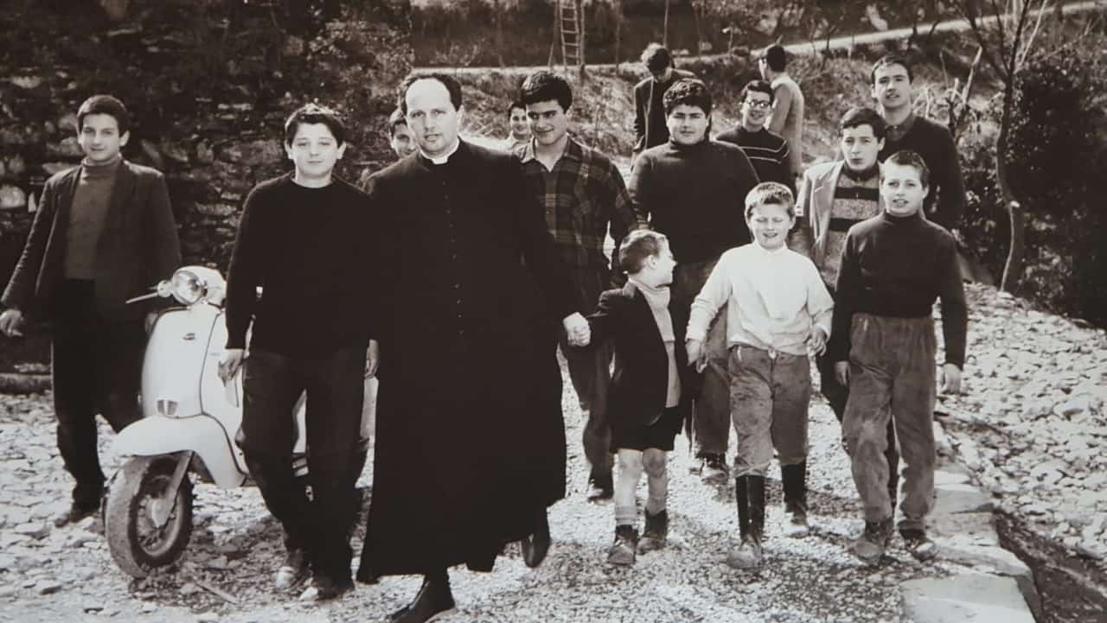
Don Milani : rapporto tra Giustizia e Coscienza
”l’obbedienza non è più una virtù”

Slide 14
Cosa successe a Don Milani?
Imputato di apologia di reato: che è un reato che consiste nella “condotta di difesa o nell’esaltazione di fatti o comportamenti illeciti o comunque contrari alle leggi”, cioè nell’esaltare o difendere pubblicamente, un’azione riconosciuta come reato dalle leggi della nazione in cui si vive. Don Milani, in particolare, veniva ritenuto responsabile di apologia e incitamento alla diserzione e alla disobbedienza civile. La colpa del priore di Barbiana era quella di aver scritto la “Lettera ai cappellani militari” nella quale aveva difeso l’obiezione di coscienza al servizio militare e il dovere della disobbedienza a ordini sbagliati.
Autore della “Lettera ai giudici”, che oltre ad essere una difesa dalle accuse ingiuste che gli vengono rivolte, ed una affermazione della sua funzione di educatore, e rappresenta un invito ai giovani a disobbedire agli ordini che mettono in questione il destino dell’umanità e a far riflettere la comunità della scuola su quanto sia importante l’educazione della coscienza.

Slide 15
Cosa ne pensano i ragazzi di oggi?
A nostro parere, la tesi di Don Milani costituisce il riferimento per delle azioni davvero “giuste”, perché non può considerarsi “giusto”, oggi, né mai lo è stato, imporre ai giovani cittadini ideologie o azioni contrastanti con la loro coscienza.
Inoltre, la “Lettera ai giudici” richiama ed esalta due importanti articoli della nostra Costituzione:
- L’articolo 11, che recita: l’Italia ripudia la guerra come strumento di offesa alla libertà degli altri popoli e come mezzo di risoluzione delle controversie nazionali;
- e l’articolo 2 che prevede: la Repubblica riconosce e garantisce i diritti inviolabili dell’uomo sia come singolo sia nelle formazioni sociali ove si svolge la sua personalità e richiede l’adempimento dei doveri inderogabili di solidarietà politica,economica e sociale.

Slide 16
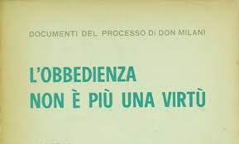
Insegnamento di Don Milani:
I cittadini “devono” osservare le leggi degli uomini quando sono giuste, soprattutto se promuovono il benessere delle persone più deboli. Nel caso in cui queste norme consentano alle persone forti e potenti di prevalere sui più deboli, sarà necessario battersi affinchè siano cambiate.

Slide 17
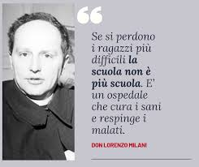
Grazie Don Milani!
Grazie a voi per l’attenzione!

Slide 18

IV CAV
PRIVITERA M.
TASSELLI M.
MAGGIO V.
MANTELLASSI A.
BATTILONI L.
TAMARRI A.
TRINCI A.
PETROLINI G.
CAPPI T.
DI TEODORO L.
MAGAZZINI T.
TORRACCHI F.
LUCARELLI L.
GOMIERO A.
FASCIANA G.
MANETTI E.

